Slide 1

BÀI 28:
LUYỆN TẬP CHUNG
TIẾT 1

Slide 2
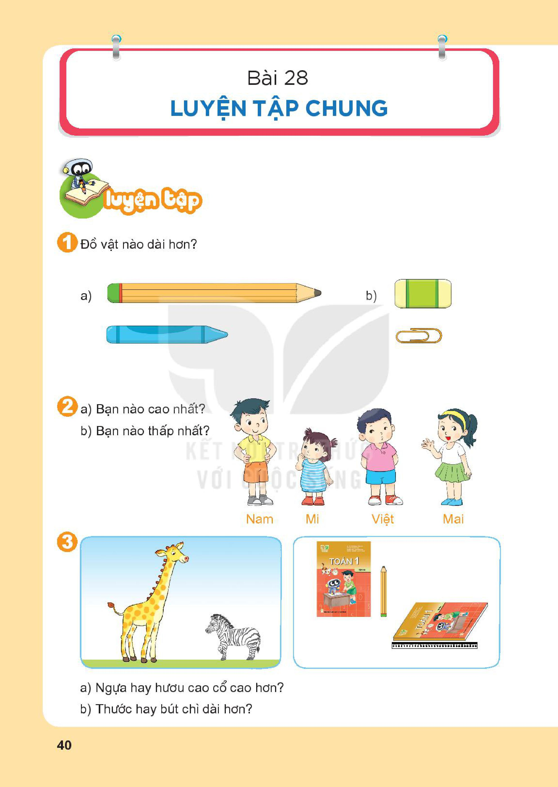

Slide 3
a) Bạn nào cao nhất?
b) Bạn nào thấp nhất?
Nam
Mi

Slide 4
Hươu cao cổ cao hơn.

Slide 5
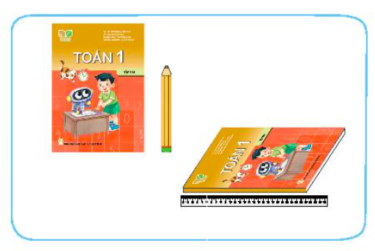
b) Thước hay bút chì dài hơn?
Thước dài hơn.

Slide 6
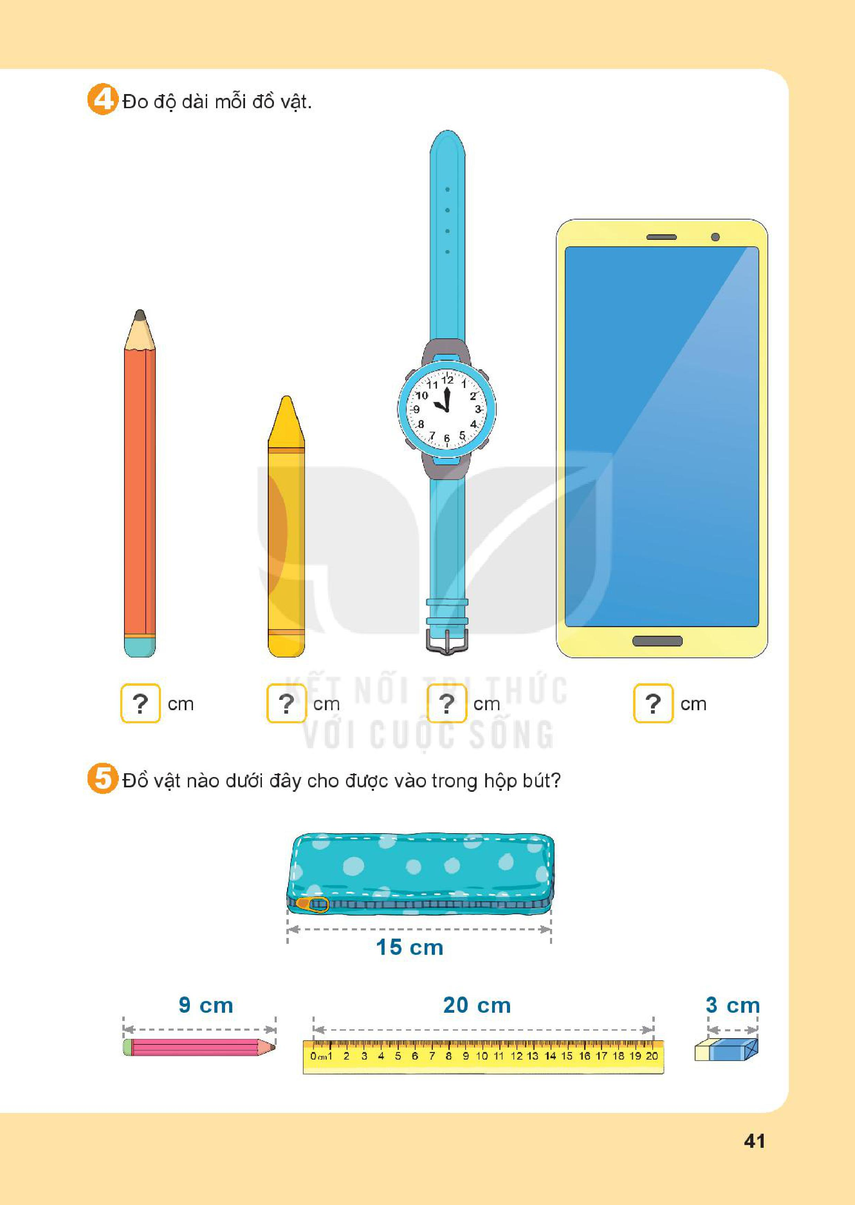
8
6
12
10

Slide 9
THANK
YOU!

Slide 10

BÀI 28:
LUYỆN TẬP CHUNG
TIẾT 2

Slide 11
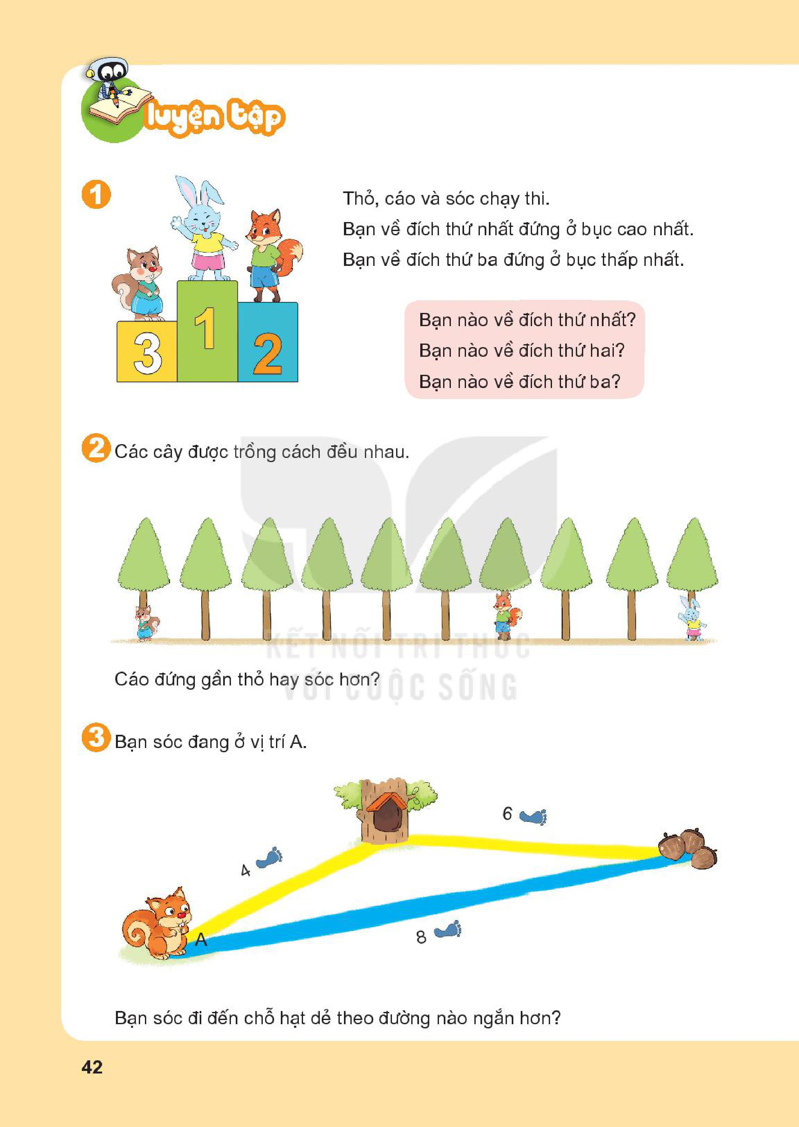
Bạn nào về đích thứ nhất?
Bạn nào về đích thứ hai?
Bạn nào về đích thứ ba?
thỏ
cáo
sóc

Slide 12
1
2
3
4
5
6
1
2
3
sóc
cáo
thỏ
Cáo đứng gần thỏ hay sóc hơn?
thỏ
Cáo đứng gần thỏ hơn.

Slide 13
Bạn sóc đi đến chỗ hạt dẻ theo đường nào ngắn hơn?

Slide 14
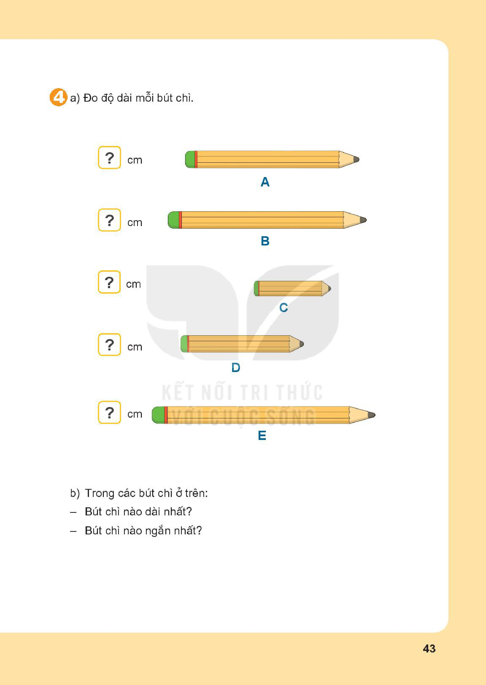
7
8
3
5
9

Slide 15
b) Trong các bút chì ở trên:
Bút chì nào dài nhất?
Bút chì nào ngắn nhất?
7
E
8
3
C
5
9

Slide 16
THANK
YOU!

